Slide 1




¡Eres
un
Manitas!
JOSE LUIS
Ritmo de la noche

Slide 2
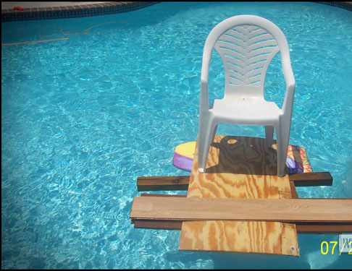
Puedes
Arreglar
Todo,
Copia algunos modelos

Slide 3
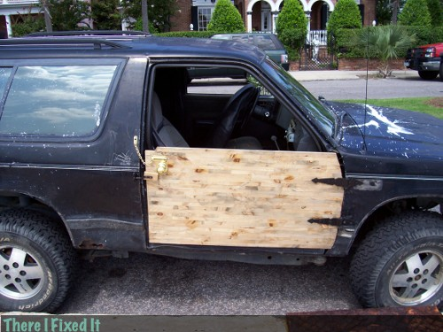

Slide 4
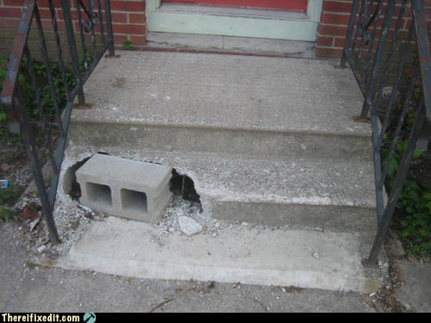

Slide 5
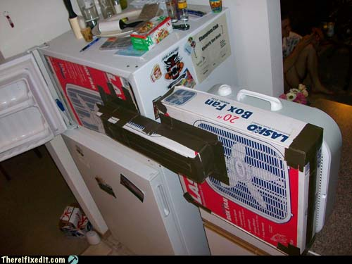

Slide 6
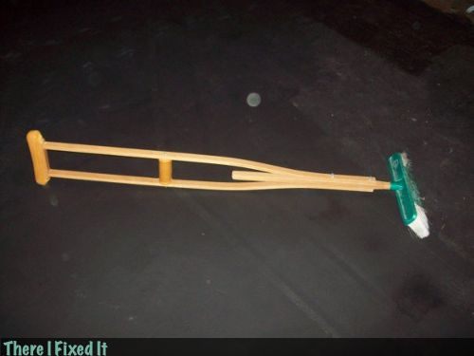

Slide 7
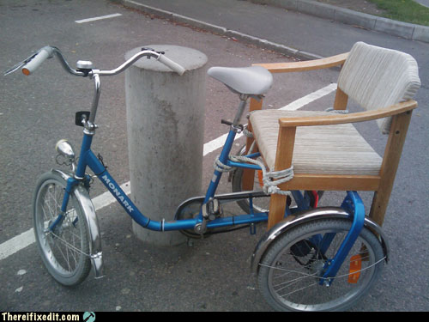

Slide 8
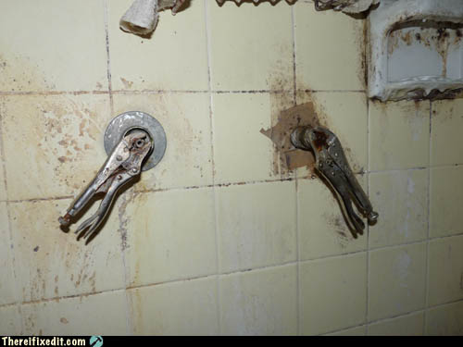

Slide 9
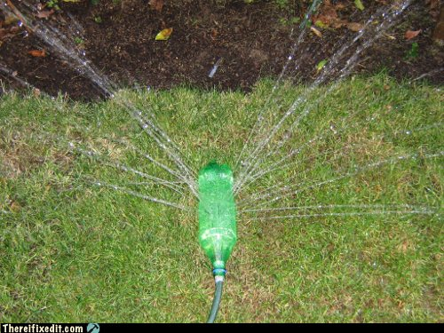

Slide 10


Slide 11
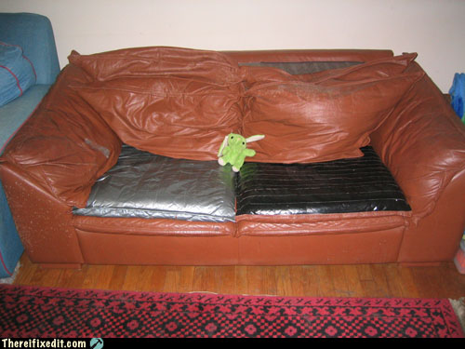

Slide 12
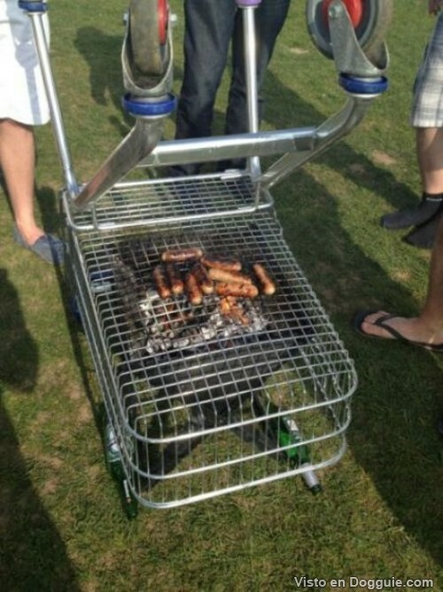
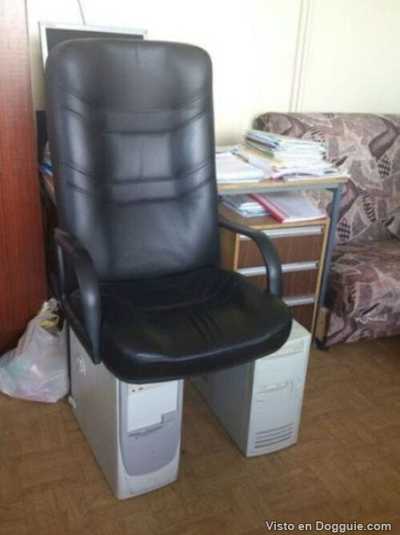

Slide 13
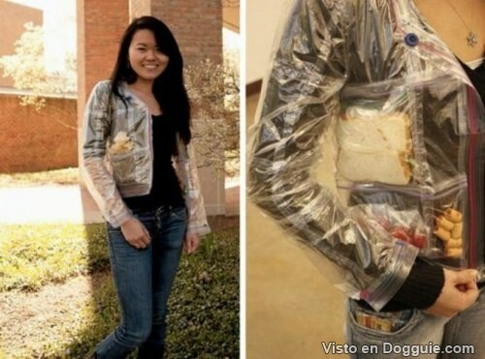

Slide 14
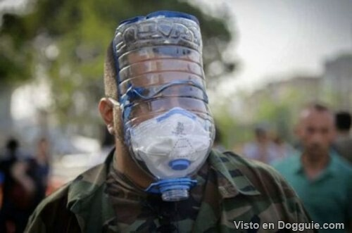

Slide 15
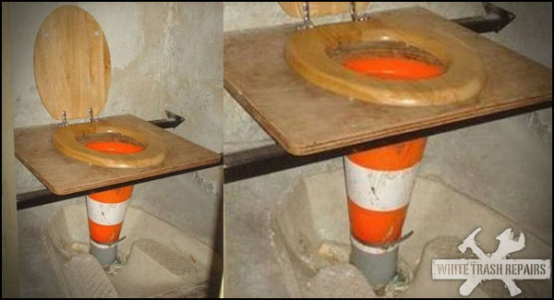

Slide 16
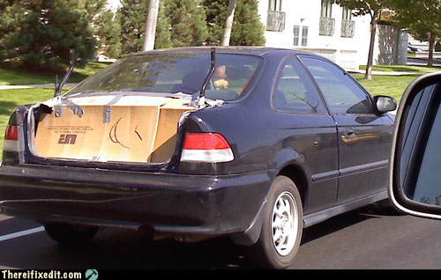

Slide 17
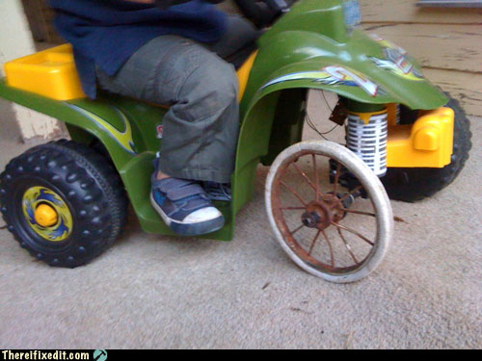

Slide 18
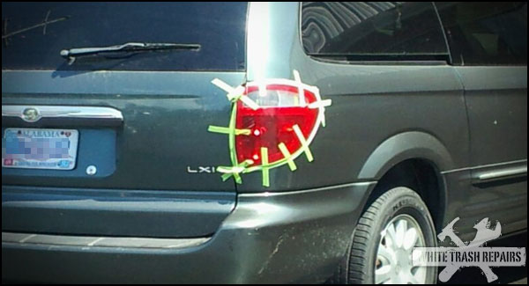

Slide 19
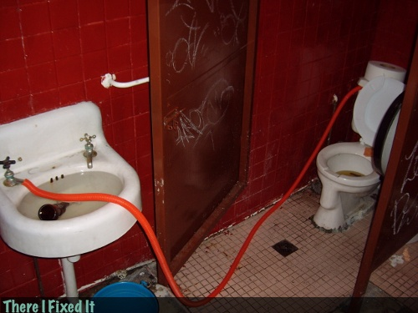

Slide 20
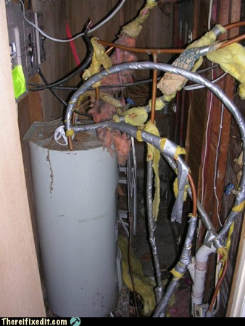

Slide 21
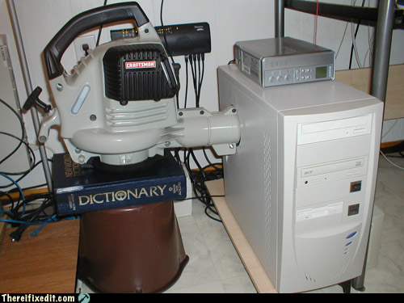

Slide 22
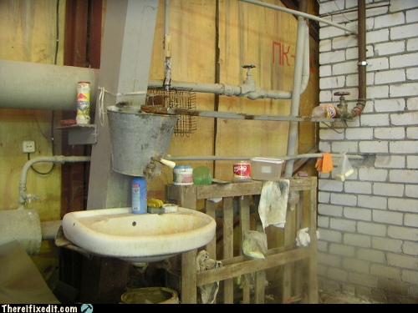

Slide 23
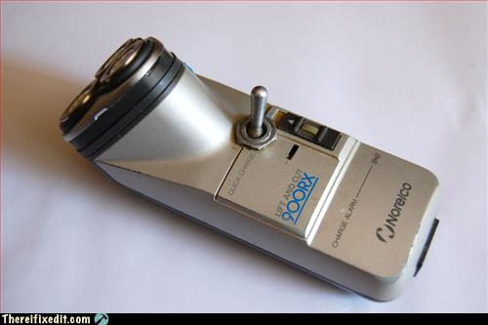

Slide 24
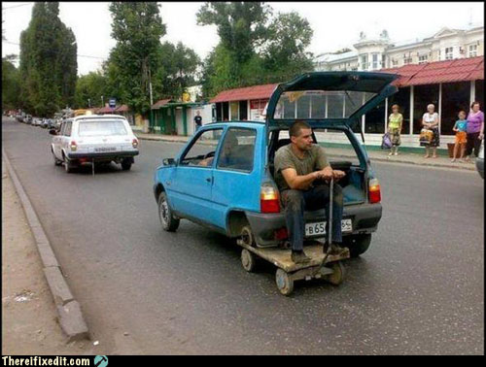

Slide 25
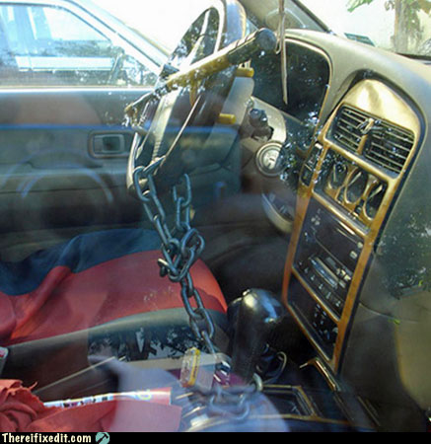

Slide 26
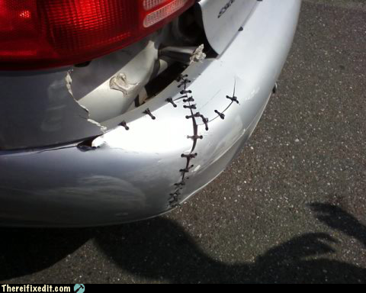

Slide 27
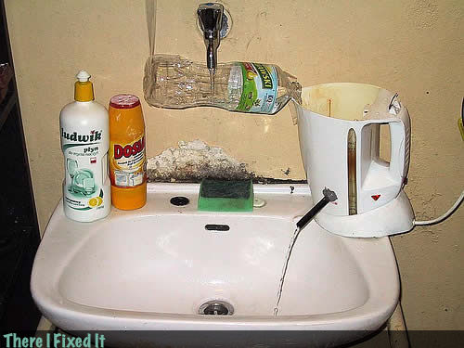

Slide 28
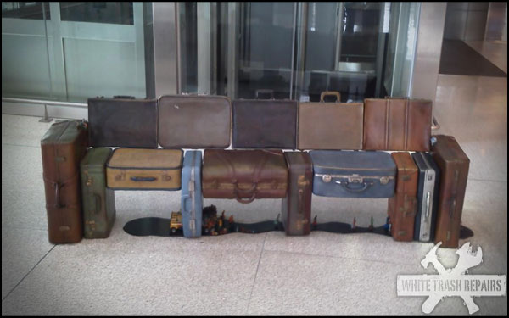

Slide 29
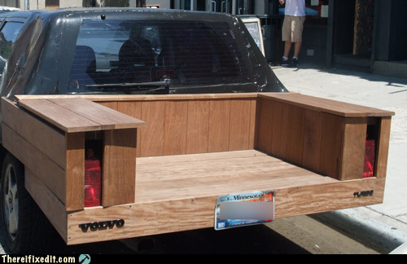

Slide 30
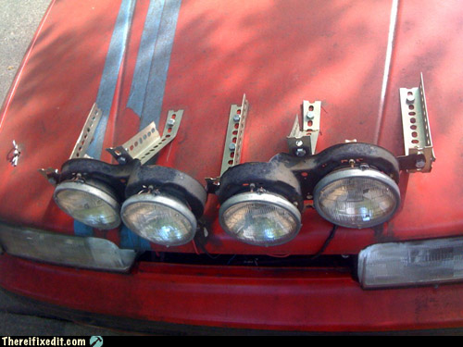

Slide 31
  Espero que
  Te sirva
  De ayuda
  Un
  Fuerte
  Abrazo
JOSE LUIS

Slide 32



Accede a la sección que desees desde aquí:
Propia Creación
De la Red
Dedicatorias | Fechas Especiales | Graciosos
Historia y Arte | Lugares | Musicales
Naturaleza y Ciencias | Política | Reflexión
Religiosos | Románticos | Salud
Dedicatorias | Fechas Especiales | Graciosos
Historia y Arte | Lugares | Musicales
Naturaleza y Ciencias | Política | Reflexión
Religiosos | Románticos | Salud
Si deseas recibir pps periódicamente en tu correo electrónico subscríbete aquí:

